Slide 1
운영체제 추가기능 구현 -OS 계정 로그인-
2019.12.09 MON
운영체제 (나)반
조영필 교수님
6조 : 소혜빈,신승은,이지호,황태관

Slide 2
목차
개발 배경
구현 개요
구현 내용
OS 계정 로그인
파일 접근 권한 설정
파일 권한 수정 (chmod)
시연

Slide 3
개발 배경
기존의 운영체제는 모든 파일을 사용자 구별 없이 접근, 수정 및 삭제가 가능하다.
시스템 보안과 데이터 보안의 차원에서 사용자를 구별하고, 파일에 접근 권한 및 소유자를 설정해 접근을 제어할 필요가 있다.
컴퓨터에 저장된 파일을 외부인으로부터 보호
외부인과 공유가 필요한 파일일 경우 권한 변경으로 공유

Slide 4
구현 개요
Console Shell 진입 전
로그인 프롬프트 실행
관리자계정 로그인
createuser 명령어를
통해 유저 등록
loginCheck 함수로
ID와 PW 검사
새 파일 생성 시
로그인 된 user를 owner로 등록
새 파일 생성 시
default 파일 권한(authFlag) 설정
chmod 명령어로
파일 권한 변경
*owner only
로그아웃(logout)

Slide 5
구현 내용
owner/other
srwx-rwx
2.파일 소유자 및 접근 권한
3.chmod 명령어로 파일에 대한 접근 권한 변경
1.OS 계정
로그인/로그아웃
caesar
admin
& createuser
owner only
login.txt
&loginCheck
chmod <파일명> <16진수>

Slide 6
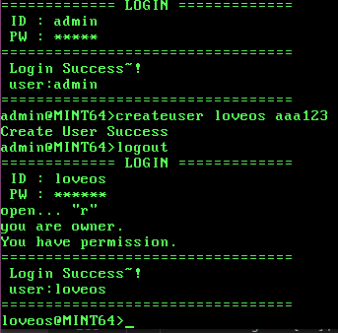
구현 내용1.OS계정 로그인
관리자 계정 로그인
id: admin
pw: admin
-id,pw 각 16바이트 씩 fixed length 방식으로 login.txt 파일에 저장
-pw는 caesar 함수로 암호화되어 저장
계정 추가
createuser <id> <pw>

Slide 7
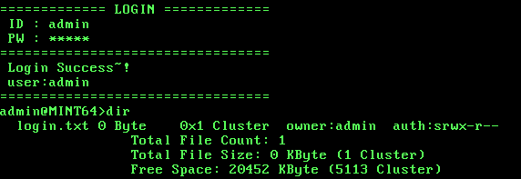
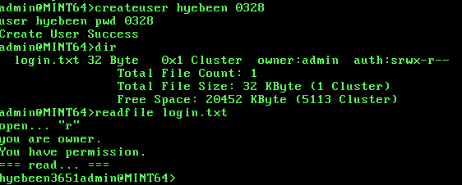
구현 내용1.OS계정 로그인
dir 명령어를 통해 login.txt 파일의 정보를 확인 가능
-‘파일명 크기 위치 소유자 권한’ 출력
-createuser 명령어 성공 시 login.txt 파일 크기 32바이트 증가되는 것을 확인

Slide 8
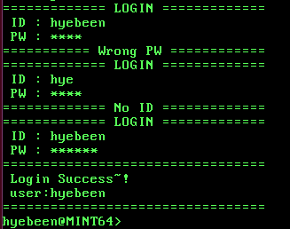
구현 내용1.OS계정 로그인
잘못된 PW(-2)
loginCheck함수에서
HDD에 존재하는 login.txt 파일을 32바이트씩 읽어
ID와 PW를 검사하고
리턴값에 따라
없는 ID(-1)
로그인 성공(1)
로그인 성공 시 Console Shell 시작
<USER>@MIMT64>

Slide 9
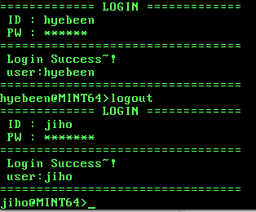
구현 내용1.OS계정 로그인
logout 커맨드를 실행하면 로그인 프롬프트 재실행
변경된 유저 정보로 kStartConsoleShell
재 시작

Slide 10
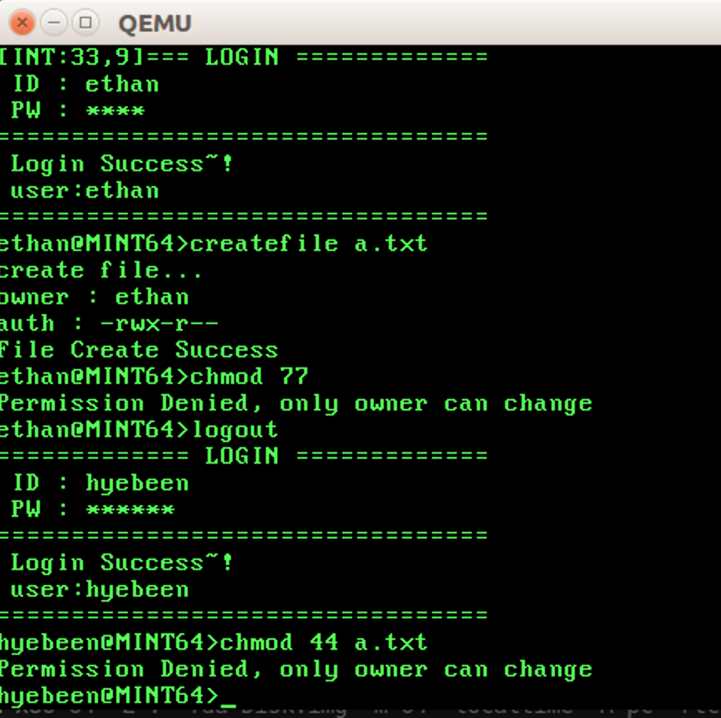
구현 내용2.파일 접근 권한 설정
파일의 소유자와
접근 권한을 저장할
변수 추가
파일 생성
DirectoryEntry 자료구조
...
BYTE authFlag;
//상위 4bit owner –rwx,
하위 4bit other –rwx
char owner[16];
...
owner = USER
authFlag = 0x74
(default -rwx-r--)

Slide 11
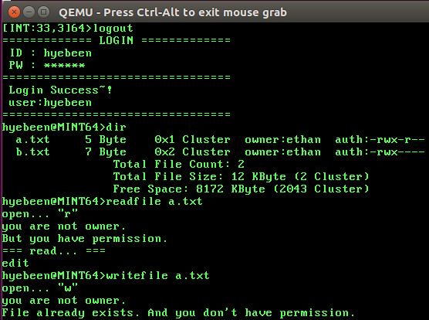
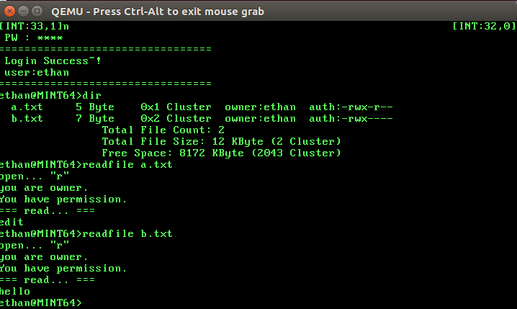
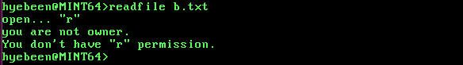
구현 내용2.파일 접근 권한 설정
owner가 파일 접근
1.현재 로그인한 USER가 파일 owner 인지 검사
2.자격에 따른 파일 접근 권한 비트 검사
other가 파일 접근

Slide 12
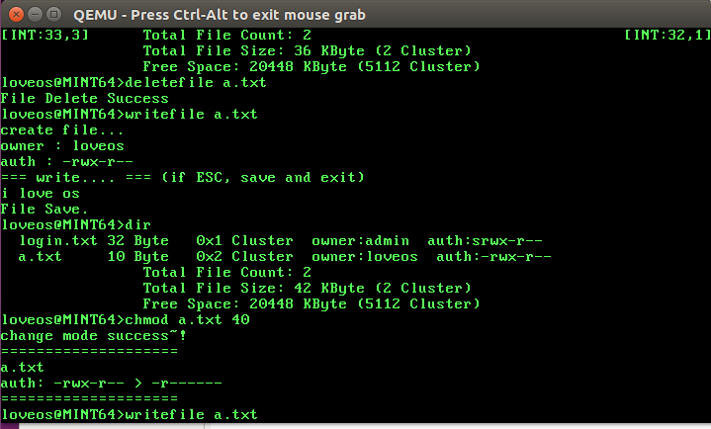
구현 내용3.파일 접근 권한 수정 (chmod)
USER가 파일 권한 수정 명령어 입력
kChangeMode
함수 실행
현재 사용자가 파일 소유자인지 확인
해당 파일 디렉토리 엔트리의 owner와 현재 로그인한 USER를 비교
소유자가 맞다면 해당 파일의 authFlag값을 변경
40(0x40) : 0100/0000
( -r------ ) owner/other
디렉토리 엔트리
갱신
변경된 디렉토리 엔트리로 루트 디렉토리의 해당 디렉토리 엔트리를 갱신
chmod <파일명> <권한>

Slide 13
시연

Slide 14
감사합니다

